Slide 1
Metodický kabinet pro výchovné poradce 24.5.2023
PhDr. Petra Novotná
Mgr. , Mgr. Petra Ševčíková

Slide 2
Objednávání do PPP a SPC
Nové termíny začínají 1.6.2023
Do SPC můžete i nové klienty objednávat písemně přes objednávkový formulář
SPC již bude přijímat nové klienty
Aktuálně jsou již všechny termíny obsazeny, výjimku uděláme v srpnu u zapomenutých kontrol AP a popř. u OŠD či vřazení do přípravných tříd, zapomenuté klienty žáky škol dle §16 odst. 9 budeme dělat popř. v září.
Objednávání se realizuje přes telefonní čísla 602 473 793

Slide 3
Metodická doporučení k prevenci rizikového chování ve školách
https://www.msmt.cz/vzdelavani/socialni-programy/metodicke-dokumenty-doporuceni-a-pokyny
Priloha_16_Sebeposkozovani.doc
Priloha_23_psychicka_krize_dusevni_onemocneni v2023.pdf
MANUÁL PRO UČITELE: Jak efektivně nabídnout pomoc žákovi, který jeví známky psychických obtíží? - edu.cz

Slide 4
Metodický pokyn k jednotnému postupu při uvolňování a omlouvání žáků z vyučování, prevenci a postihu záškoláctví
Dostupný zde: http://www.atre.cz/zakony/page0332.htm pár citací…..
(8) Při počtu neomluvených hodin nad 10 hodin svolává ředitel školy školní výchovnou komisi, které se dle závažnosti a charakteru nepřítomnosti žáka účastní: ředitel školy, zákonný zástupce, třídní učitel, výchovný poradce, zástupce orgánu sociálně-právní ochrany dětí, školní metodik protidrogové prevence, popř. další odborníci a zástupce rady školy, pokud byla zřízena.
(9) Pozvání zákonných zástupců na jednání školní výchovné komise se provádí doporučeným dopisem. O průběhu a závěrech jednání školní výchovné komise se provede zápis, který zúčastněné osoby podepíší (doporučený vzor - příloha č.2). Případná neúčast nebo odmítnutí podpisu zákonnými zástupci se v zápisu zaznamená. Každý účastník jednání obdrží kopii zápisu.
(10)V případě, že neomluvená nepřítomnost žáka přesáhne 25 hodin, ředitel školy zašle bezodkladně oznámení o pokračujícím záškoláctví (doporučený vzor - příloha č.3) s náležitou dokumentací příslušnému orgánu sociálně-právní ochrany dětí nebo pověřenému obecnímu úřadu. Tato ohlašovací povinnost vychází z platné právní úpravy.
(11)V případě opakovaného záškoláctví v průběhu školního roku, pokud již byli zákonní zástupci pravomocným rozhodnutím správního orgánu postiženi pro přestupek podle ustanovení zákona, je třeba postoupit v pořadí již druhé hlášení o zanedbání školní docházky Policii ČR, kde bude případ řešen jako trestní oznámení pro podezření spáchání trestného činu ohrožení mravní výchovy mládeže. Kopie hlášení o zanedbání školní docházky bude zaslána příslušnému okresnímu úřadu nebo pověřenému obecnímu úřadu.

Slide 5
sebepoškozování pár návodů co poradit žákům https://www.linkabezpeci.cz/poradna/sebeposkozovani https://www.linkabezpeci.cz/poradna/sebeposkozovani
Úleva se sebepoškozováním skutečně přichází, ale je krátkodobá, dočasná. Uvolní nahromaděné napětí, přehluší duševní bolest nebo prázdnotu. Jde o nezdravou a nebezpečnou techniku, jak zvládat potíže a nepříjemné pocity. Nevede k dlouhodobé úlevě, ale nabalují se na ni další potíže, které se stupňují.
Na sebepoškozování vzniká závislost. Proto je důležité vyhledat pomoc co nejdříve.
Začarovaný kruh: Po ublížení si se dostavují výčitky a pocity viny. Ty vyvolávají chuť si znovu ublížit. Je to začarovaný kruh, ze kterého není vidět cesta ven. Ubližování sobě navíc časem roste a vede k tomu, že se člověk přestává mít rád. Následkem toho se mohou objevit i sebevražedné myšlenky.
Sebepoškozování také přináší komplikace v podobě jizev a zranění, která mohou být větší, než byl původní úmysl nebo se mohou zanítit či jinak zkomplikovat.

Slide 6
odkláněcí techniky při sebepoškozování
Odkláněcí techniky jsou možnost, jak akutní nutkání „ublížit si“ odvrátit. Nutkání trvá většinou 20 – 30 minut. Po této době začíná slábnout. Překonat tuto kritickou dobu je náročné..
Připomínáme, že celková úzdrava však spočívá v procesu hledání příčin a postupné změně nejlépe v psychoterapeutickém procesu.
Cílem zůstává dobu dvaceti minut naplnit jinou činností. Nebo činnostmi. Pomáhá zapojit tělo i mysl.

Slide 7
Práce s dechem
Práce s dechem – dýchání „do čtverce"
Posaď se a opři si záda, nohy pevně na zem.
Výdech, chvilku počkej a znovu se nadechni až budeš chtít.
Nádech, chvilku počkej a vydechni po chvilce.
Proces opakuj dokud je potřeba.

Slide 8
Cítím hněv, nespokojenost, neklid
Bouchej do polštáře. Udeř do něj pětkrát a na chvíli se zastav, zamysli se, co to s tebou dělá a vnímej, zda hněv ustupuje nebo ne. V případě potřeby to údery zopakuj, počítej je.
Dupej. Koukni se na hodinky a vyměř si pro dupání konkrétní čas. Můžeš dupat 30 vteřin, nebo třeba i minutu. Vydupej hněv z nohou pryč do podlahy pod sebou a nechej jej odejít. Pokud to nestačí, dupání opakuj, dokud není nutkání menší.
Zlom klacek. Nejsi venku a klacek nemáš? Nevadí! Najdi něco, co můžeš rozlámat i doma a nebude to velká škoda. Třeba tužka. A pokud jednu zlomíš snadno, obuj se do toho a zlom dvě najednou. Vnímej, jaké pocity se dostavují.
Trhej. Vezmi si staré noviny nebo papír a roztrhej ho na kousky. Můžeš si u toho i počítat, na kolik kusů takový papír rozcupuješ.

Slide 9
Cítím hněv, nespokojenost, neklid
Něčím hoď. Vyber věc, kterou neponičíš okolí. Může to být například oblečení či prázdná plastová láhev. Silou ji odhoď, klidně si u toho i zakřič.
Ubliž předmětu. Někomu pomůže, když ublíží hadrové panence nebo jinému neživému předmětu. Může se jednat třeba i o nákres postavy, na který pak vyznačíme, kde bychom si v tu chvíli rádi ublížili. Na chvíli se tím zaměstnáme, vložíme do toho svůj vztek a zároveň nikoho nezraníme.
Pusť si dynamickou hudbu a tancuj. Dostaň ze sebe svůj neklid pohybem. Když písnička skončí, vydýchej se a zjisti, jak na tom jsi. Potřebuješ ještě víc? Zatanči si na další song a zase prozkoumej, co se s tebou děje.
Hýbej se. Krom tance můžeš využít i jakoukoliv jinou fyzickou aktivitu. Pokud budeš venku, proběhni se nebo dělej dřepy.
Doma se zase můžeš pustit do uklízení. Dobrý je úklid něčeho, co nemáme rádi. Třeba přeskládání hrnců ve skříni nebo drhnutí vany.

Slide 10
Je mi smutno. Chce se mi plakat. Cítím depresi a slabost
Dopřej si teplou koupel. Vyber si přísadu, která ti dělá dobře (pěna, koupelová sůl) a vnímej teplo a další příjemné tělesné pocity.
Zalez si do postele s příjemnou knížkou a odpočívej. Můžeš se i chvíli zamyslet nad výběrem vhodné knihy či povídky, kterou máš rád/a a při čtení se cítíš fajn.
Pusť si uklidňující hudbu. Můžeš se i zamyslet nad playlistem a sestavit si takový, který budeš mít po ruce vždy, když ti nebude dobře. Tuto aktivitu si můžeš připravit předem.
Namaž se krémem. Nejprve si můžeš potírat ta místa, kde by sis v tu chvíli rád/a ublížil/a. Postupně můžeš namazat celé tělo, všímat si, jak se mast vpíjí do kůže, jestli je ti to příjemné, jakou vůni krém má.
Připrav si jídlo, které máš rád/a. Nespěchej. Hezky si vše naservíruj na talíř tak, aby se ti to líbilo. Pak se pusť pomalu do jídla.
Zavolej kamarádovi nebo kamarádce a popovídej si o něčem příjemném.

Slide 11
Necítím nic. maximálně prázdno. Nereálno
Můžeš vzít z mrazáku kostku ledu a přejíždět si jí po kůži na místech, kde máš chuť se říznout. Přejížděj sem a tam, nenechávej kostku příliš dlouho na jednom místě. Jde o to pocítit intenzivní vjem chladu, cílem není omrzlina.
Čichni si k něčemu aromatickému. Rozkroj citron či limetku a přičichni. Můžeš si i líznout. Najdi krabici s kořením a očichej jednotlivé sáčky. Můžeš to udělat i poslepu a hádat, které koření je které.
Soustřeď se na svůj dech. Přilož ruku na hrudník a pětkrát se do něj nadechni. Pozoruj, jak se ruka zvedá. Pak totéž zopakuj s břichem. A dovedeš se nadechnout i do beder? Přilož ruce i na ně a zkus to. Pak můžeš celý postup zopakovat.
Máš možnost jít do sprchy? Osprchuj se vlažnou vodou a použij mycí gel. Sleduj, jaký je to pocit, když na tebe dopadá svěží voda. Vnímej, jak voní mýdlo, které používáš. Máte-li jich na vaně víc, očichej všechny a vyber si to, které ti v tu chvíli bude vyhovovat nejlépe.

Slide 12
Nedovedu se soustředit. Těkám
Zaměstnej něčím ruce. Pokud se věnuješ jakékoliv ruční práci, je to ideální čas, jak něco uplést, uháčkovat, vyrobit.
Pokud není po ruce žádná práce, rozhlédni se okolo sebe. Vyber si jakýkoliv předmět a důkladně jej zanalyzuj. Jakou má barvu? Jakou texturu? K čemu asi slouží? Voní? Můžeš předmět i uchopit, a prohlédnout si jej zblízka. Je teplý, vlažný, nebo studený? Je příjemný na omak? Je těžký? Prozkoumej jej.
Můžeš si také vybrat jakýkoliv náhodný předmět a vymysli pět způsobů, jak by se dal jinak použít. Co třeba kancelářská sponka, která leží na stole? Slouží jako sponka na papíry. Dala by se dát i do vlasů? Když ji rozložíme, získáme dlouhý drátek. Dal by se na něco použít? Přemýšlej!

Slide 13
Osvědčení a evaulace
evaluace výchovní poradci https://forms.office.com/e/pvKLDuetbR
osvědčení výchovní poradci https://forms.office.com/e/Hg6hKKZsEB
konečný datum pro vyplnění jsem nastavila do 31.5.2023

Slide 14
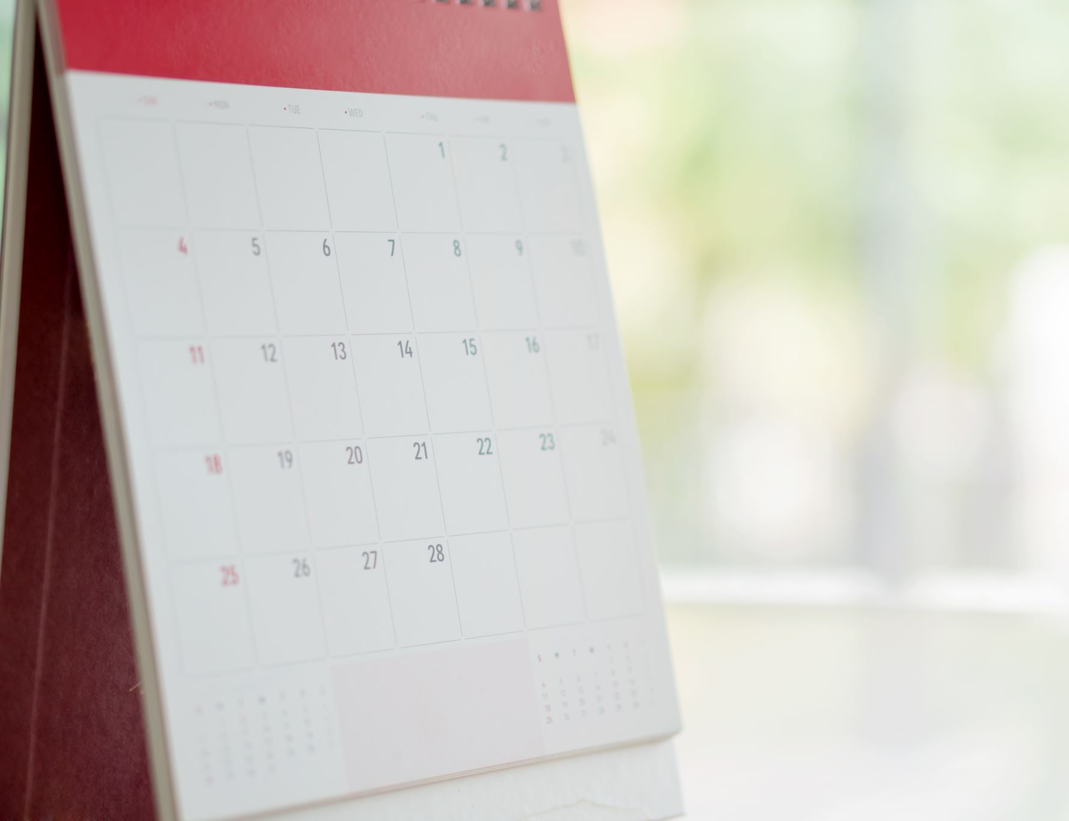
Děkuji za pozornost
Veškeré podněty pro naši práci, připomínky, požadavky můžete posílat na
novotna@pppuo.cz , do předmětu metodik prevence.
Hezké dny PhDr. Petra Novotná, ředitelka PPP ÚO.
Krásné prázdniny uvidíme se:
19.9.2023

